Slide 1
DOMOVINSKA IN DRŽAVLJANSKA VZGOJA
Izr. prof. dr. Vladimir Prebilič, prof.
Fakulteta za družbene vede
Univerza v Ljubljani

Slide 2
DOMOLJUBJE IN DOMOVINA
domoljubje = ljubezen do domovine
domoljubje = identificiranje z domovino
domovina = vsota domov
domoljubje = čustven odnos
domovina = dežela posameznega naroda
domovina ni samo prostor, je tudi narod in vse njegove značilnosti

Slide 3
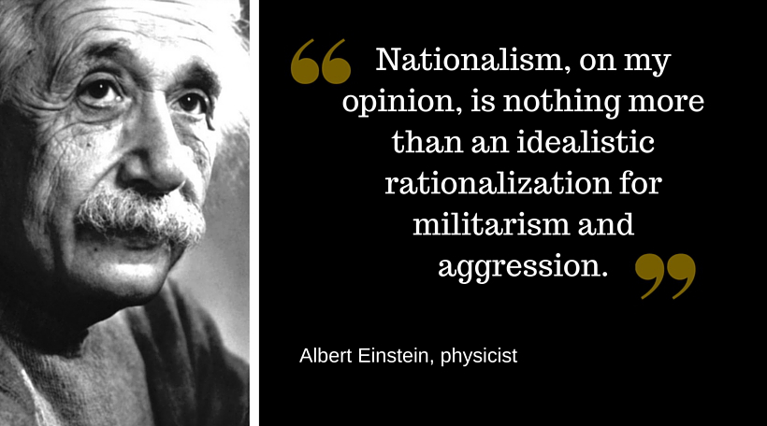
NACIONALNIZEM
nacionalizem je hotenje naroda po nadoblasti nad drugimi narodi
ne gre za priznavanje izvirne enakopravnosti narodov
nacionalizmi so praviloma sovražni do drugih narodov in tudi do vseh razlik med ljudmi in manjšinami
med domoljubjem in nacionalizmom je zelo jasna meja

Slide 4
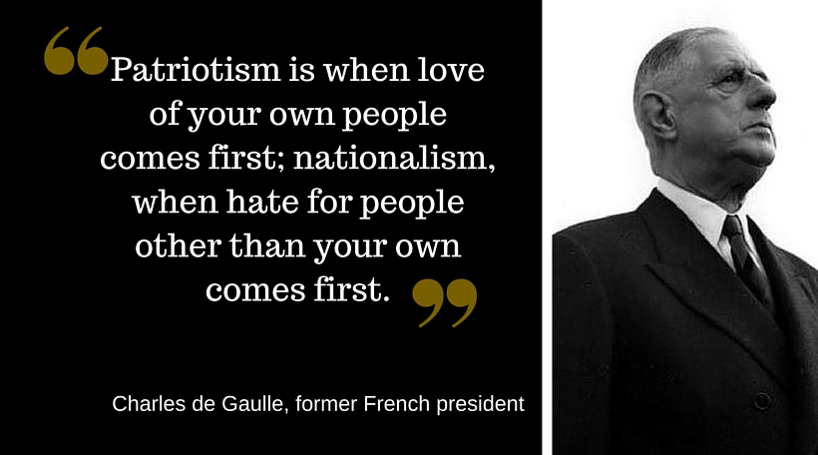
KAJ JE BITI DOMOLJUBEN?
pomeni biti strpen – spoštovanje sebe poraja strpnost do drugega
pomeni biti narodno ponosen – samozavesten in prepričan o svoji enkratnosti
pomeni biti ozaveščen – samo poznavanje sebe omogoča biti narodno ponosen
pomeni biti spravljen – domoljubje temelji na narodni kohezivnosti

Slide 5
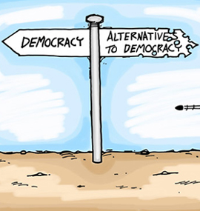
DOMOLJUBJE JE POMEMBNO!
je predpogoj za:
narodno (nacionalno) identiteto
oblikovanje pozitivne osebne in narodne samopodobe
aktivno delovanje v mednarodnih odnosih
kritično razmišljanje pripadnikov naroda
aktivno sodelovanje in prevzemanje odgovornosti pri vodenju države
aktivno državljanstvo in razvoj demokracije

Slide 6
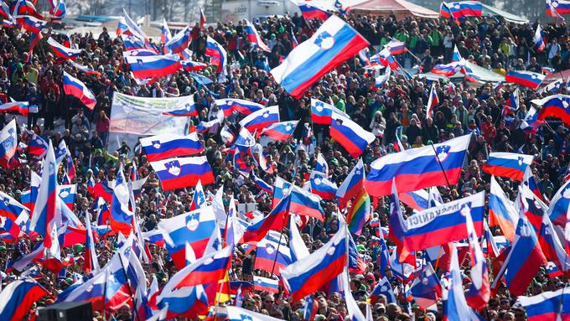
DOMOLJUBJE NACIONALIZEM
vključuje – izključuje
kohezivnost – razdiralnost
spoštuje – ponižuje
identiteta = samopodobe – identiteta = manjvrednosti
razvoj – stagnacija (nazadovanje)
vzgoja – stihija

Slide 7
DOMOLJUBJE IN DEMOKRACIJA
Domoljubje
Pozitivna samopodoba
Kritični mislec
Državljanska pismenost
Uspešna demokracija
skrb za domovino = vsestranska participacija
kritičnost (ne kritizerstvo) = iskanje rešitev na osnovi argumentov
pred lastne interese (in interese ožjih skupin) postaviti interese skupnosti

Slide 8
SO MLADI DOMOLJUBNI?

Slide 9
SO MLADI DOMOLJUBNI?
Kaj nas opredeli kot domoljubne?
spoštljiv odnos do slovenskega jezika (3,53)
spoštovati Ustavo in zakone (3,45)
nesramotenje domovine (3,34)
Manj pomembno pa je:
razobešanje zastave ob državnih praznikih (2,68)
poznavanje demokratičnih institucij slovenske države (2,7)
biti vdan domovini (2,94)
poznati zgodovino svoje države (2,98)
trdo delati (3,08)

Slide 10
DRŽAVLJANSKA PISMENOST
Predstavlja preučitev:
poznavanja državnih simbolov (zastava, himna in grb RS)
poznavanje državnih praznikov
elementi državljanske pismenosti (volilna pravica, slovenska ustava, politični sistem, človekove pravice,…)
Težave pri poznavanju pa so:
ločenost Cerkve in države
struktura slovenskega parlamenta – dvodomnost
človekove pravice in mednarodno pravo
“parlamentarnost” političnega sistema – oblikovanje vlade
Slovenska vlada sprejema zakone - 66% dijakov se strinja s to trditvijo

Slide 11
KDO JE „KRIV“?
„krivda“ je deljena med starše, šolo in učence
To mi ni treba! → nerazumevanje pomena domovinske in državljanske vzgoje
vzgledi niso prepričljivi → ne pri starših in ne pri učiteljih (veliko nelagodja pri teh vsebinah)
sistemskega pristopa država ni razvila

Slide 12
KAJ NAREDITI?
„depolitizacija teme“, čeprav le-ta ni in nebi smela biti „politizirana“
tesnejše medpredmetne povezave in načrtovanje celovitega obravnavanja tem
aktualizacija tem ter učenje na primerih
sistemska podpora države brez (potencialnega) skritega kurikulma
aktivacija vseh – učitelji, starši in učenci

